Slide 1
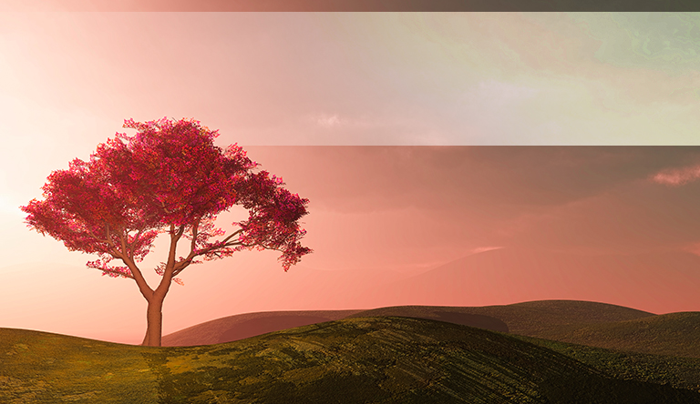
ÁLDOTTAN, HOGY ÁLDÁSSÁ LEGYÜNK
ÍRTA: DINORAH RIVERA
NŐI SZOLGÁLATOK OSZTÁLYÁNAK KIEMELT NAPJA 2018
GENERÁLKONFERENCIA
NŐI SZOLGÁLATOK OSZTÁLYA
Notes:
Prédikáció: Áldottan, hogy áldássá lehessünk

Slide 2
Notes:
Bevezetés
Az „A névtelen lány” című könyvből Marina Chapman lenyűgöző történetét ismerhetjük meg. A kislány rendkívül nehéz helyzetbe került, amikor gyermekrablás áldozata lett, majd később teljesen magára hagyták a kolumbiai dzsungelben. Csuklyás majmokkal élt és tőlük tanult mindössze 4-5 évesen. Eltanulta étkezési szokásaikat és viselkedésüket. Mivel emberi lényekkel nem volt kapcsolata, Marina elveszítette beszélőképességét és emberi személyazonosságát, hiszen a csuklyás majmok családi erőviszonyaihoz kellett alkalmazkodnia. Valahogy mégis túlélte ezt a megpróbáltatást.
Öt évvel azután, hogy magára hagyták a dzsungelben, vadászok „mentették meg” Marinát, majd eladták őt néhány gátlástalan embernek egy nagyvárosban. Újabb hosszú éveken át kihasználták, bántalmazták és megszégyenítették a kislányt. Marinát végül valóban megmentette egy szomszéd család, akik helyesen ismerték fel helyzetét. Később az egész család Angliába költözött, ahová magukkal vitték és mára már örökbe is fogadták Marinát.
Marina számára hatalmas áldás volt, hogy egy szerető család megmentette. A dzsungelbéli kismajmok viselkedésének utánzása helyett Marina megtapasztalhatta, megfigyelhette és eltanulhatta egy valóban gondoskodó család szeretetét, akik a megmentésére siettek. Az áldások, amiket ettől a családtól kapott, végül képessé tették a lányt, hogy mindezt másoknak is továbbadja. Marina ma egy nyugalmazott tudós szerető felesége, két felnőtt gyermek támogató édesanyja és három unoka dédelgető nagymamája. Felhasználta a nagy áldást, amit kapott, hogy áldássá legyen mások számára.
Marina „áldottan, hogy áldássá legyünk” története bizonyos szempontból nagyban hasonlít sok más asszony történetére. Névtelen nők sokasága szembesült nagy nehézségekkel az évszázadok során. Mégis, akik megtapasztalták és felismerték életükben az áldásokat, minden megpróbáltatás ellenére megerősödve és önazonosságuk tudatában kerültek ki a küzdelmekből.
A legnagyobb győzelmet természetesen azok tapasztalják meg, akik személyesen találkoztak Jézussal és őt szeretnék utánozni. Mivel hálásan fogadták Jézus áldásait életükre, azzal foglalkoznak, hogyan fordíthatnák azokat mások áldására.

Slide 3
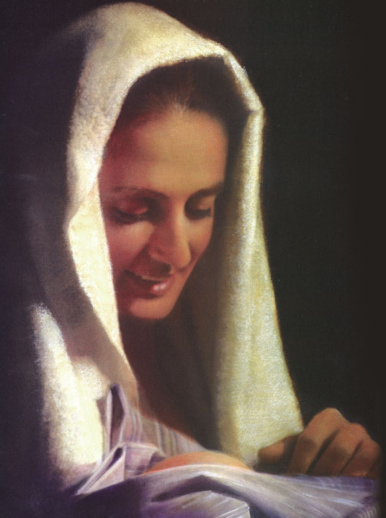
ÚJSZÖVETSÉG – AZ ÁLDOTT ASSZONY
Lukács apostol szerint egy angyal látogatta meg Máriát, és így szólt hozzá: „Örülj, kegyelembe fogadott! Az Úr veled van, áldott vagy te az asszonyok között. Az pedig látván, megdöbbene az ő beszédén, és elgondolkodék, hogy micsoda köszöntés ez?!” (Lukács 1:28- 29).
Notes:
Ma délelőtt két asszony történetét vizsgáljuk meg. Egyiket az Újszövetségben, a másikat az Ószövetségben találhatjuk. A két nő élete valóban az „áldottan, hogy áldássá legyünk” élmény igazi példája.
Újszövetség – Az áldott asszony
Mai Szentírás idézetünk üzenete egy fiatal parasztlány szerény lakhelyéhez és alázatos szívéhez vezet minket. Nem törekedett semmi nagyszerű véghezvitelére. A patriarchális kultúra, amelyben felnőtt, valójában nem is kecsegtetett nagy kilátásokkal a nők számára, különösen a szegényes körülmények között élő fiatal parasztlányok számára. Ez a fiatal lány, Mária mégis mélységesen, bizalommal és engedelmes szívvel szerette Istent.
Lukács apostol szerint egy angyal látogatta meg és így szólt hozzá: „Örülj, kegyelembe fogadott! Az Úr veled van, áldott vagy te az asszonyok között. Az pedig látván, megdöbbene az ő beszédén, és elgondolkodék, hogy micsoda köszöntés ez?!” (Lukács 1:28- 29). Micsoda különleges pillanat a fiatal Mária életében! Isten vele volt és különleges áldást tartogatott számára!

Slide 4
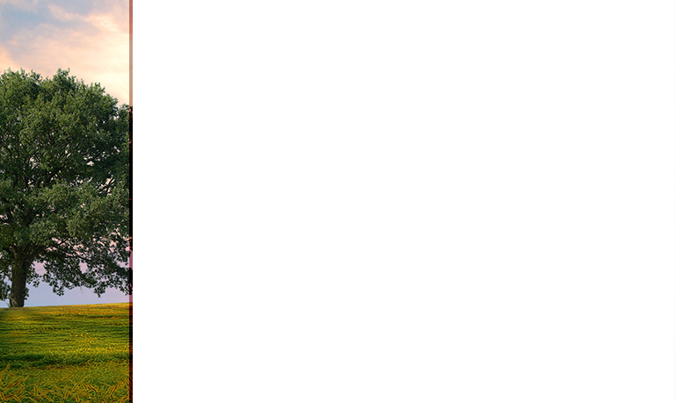
„AZ ÚR VELED VAN, ÁLDOTT VAGY TE AZ ASSZONYOK KÖZÖTT”
(Lukács 1:28)
Notes:
Figyeljük meg újra az angyal szavait: „Az Úr veled van, áldott vagy te az asszonyok között.” (Lukács 1:28)
Bármennyire meglepő volt is ez Mária számára, maga Isten választotta ki őt egy különleges céllal. Miért küldött volna egy angyalt a különleges áldás üzenetével, ha nem úgy lett volna? Isten őt választotta ki!
Azt is láthatjuk, hogy Mária zavarba jött az angyal szavaitól. Nagyon zavarban volt. Számomra ez azt jelenti, hogy nem számított ilyen fajta áldásra. Még csak nem is sejtette, hogy az összes fiatal izraeli nő közül éppen őt választja ki Isten egy ilyen fontos küldetésre.
Képzeljük csak el, Mária már menyasszonya volt egy ácsmesternek. Valószínűleg számított rá, hogy egyszer majd anya lesz. Azt azonban álmában sem gondolta volna, hogy éppen ő lesz Isten fiának édesanyja!
Mély alázatosságában Mária nem érezte magát méltónak egy ilyen megbízatásra. Azt sem tudta teljesen felfogni, mivel is jár majd ez a küldetés. Mégis, mivel szerette Istent és engedelmeskedni akart neki, beleegyezett, átadta hitét és testét, hogy segítsen véghezvinni Isten megváltási tervét az emberiség számára.

Slide 5
Máriának „el kellett felejtenie” az addig ismert életet, akárcsak Marina Chapman-nek annak idején.
Máriának minden addiginál erősebben kellett megállnia a hitben, hogy megérthesse, mit jelent Isten anyjának lenni a Földön.
Tudta, hogy nagy nehézségekkel szembesül majd. De azt vajon tudta-e, hogy Isten vezetését követve életének e váratlan áldása számtalan más ember áldására is válik majd?
Notes:
Az Istentől kapott áldás miatt Máriának „el kellett felejtenie” addig ismert életét, akárcsak Marina Chapman-nek annak idején. Máriának minden addiginál erősebben kellett megállnia a hitben, hogy megérthesse, mit jelent Isten anyjának lenni a Földön. Tudta, hogy nagy nehézségekkel szembesül majd. De azt vajon tudta-e, hogy Isten vezetését követve életének e váratlan áldása számtalan más ember áldására is válik majd?
Mindenesetre Isten egyedülálló szerepet szánt Máriának azzal a végső céllal, hogy áldássá váljon a Tőle kapott áldás által. Mária teljes mértékben engedelmeskedett Istennek és tervének.
Ti, vagy én vajon elfogadtuk volna-e ezt az áldást Mária helyében? Mennyire vagyunk hajlandók engedelmeskedni Istennek, hogy a mi saját hosszú távú terveink ellenére is használni tudjon bennünket?
Az áldások gyakran felelősséggel járnak, amit nem mindig könnyű viselni. Mi vajon hajlandók vagyunk-e nemcsak Isten áldásainak elfogadására, hanem a velük járó kockázatok hordozására is (az Ő erejével), annak érdekében, hogy áldássá váljunk környezetünk számára?

Slide 6

MÁRIA ÖRÖKSÉGE SZÁMUNKRA
Ahogy Mária tapasztalatából is láthatjuk, Isten a nekünk juttatott áldásokat kifejezetten mások áldására használja, még akkor is, ha számunkra nem is teljesen világos, hogyan teszi.
Notes:
Mária öröksége számunkra
Ahogy Mária tapasztalatából is láthatjuk, Isten a nekünk juttatott áldásokat kifejezetten mások áldására használja, még akkor is, ha számunkra nem is teljesen világos, hogyan teszi. A nők – és a férfiak is – oly sokat tanulhatnak Mária Istennek adott alázatos válaszából és áldásaira való reakciójából. Mária öröksége számunkra az Isten akaratának való engedelmeskedés, még a bizonytalanság ellenére is.

Slide 7
ÓSZÖVETSÉG – AZ ÁLDOTT ASSZONY
A szunamita asszony az önzetlen szolgálat lelkületével bírt, ahogy az a próféta iránti vendégszeretetéből is kitűnik.
(2 Kir 4:9, 10).
Itt a kérdés tehát mindnyájunk számára. Milyen önzetlenségre vagyunk hajlandók Istenért, egyszerűen, mert szeretjük Őt? Ezeket az önzetlen tetteket talán soha nem jegyzik fel a gyülekezeti jelentésekbe, de a Mennyben, Isten nagyszerű pergamenjén szerepelnek.
Notes:
Ószövetség – Az áldott asszony
Lássunk most egy asszonyt az Ószövetségből, aki szintén átélte az „áldottan, hogy áldássá lehessünk” élményt. Lapozzunk együtt a Királyok 2. könyve 4. fejezetéhez. A nyolcadik verstől a harminchetedikig megismerkedhetünk egy másik asszony történetével. Valójában még a nevét sem tudjuk, Isten mégis mások megáldásának céljára használta őt is.
Elizeus próféta szunamita nőként hivatkozott erre a fiatal nőre, mert Szúnem városából származott. A Biblia nem beszél külső szépségéről, hősies tetteiről, vagy társadalmi helyzetéről. Alázatos asszonyként jellemzi - ahogy Máriát is – aki nyitott volt Isten vezetésére az életében. Egy sikeres gazdálkodó gyermektelen felesége volt.
Olvassuk el a történetet a nyolcadik verstől!
Micsoda lenyűgöző történet! Figyeljük meg, milyen személyiségjegyeket fedezhetünk fel a szunamita asszony jellemében!
A szunamita nő az önzetlen szolgálat lelkületével bírt, ahogy az a próféta iránti vendégszeretetéből is kitűnik (9-10. vers). Ez az asszony olyan nyugodt helyet akart biztosítani, ahol a „lelkész” megpihenhet, amikor városukba érkezik. Felismerte Elizeus szolgálatának jelentőségét és –harsonaszó nélkül – férjével egyeztetve, felajánlotta Elizeusnak azt a helyet. Nem állt javaslatával a gyülekezeti bizottság elé, hogy mindenki tudomást szerezzen nagylelkűségéről. Szolgálati felajánlása az emberek előtt ismeretlen maradt, de Isten előtt nem. Férje beleegyezésével és segítségével tehát magánlakosztály épített Elizeusnak.
A mindnyájunkhoz szóló nagy kérdés tehát a következő: milyen önzetlenségre vagyunk hajlandók Istenért, egyszerűen, mert szeretjük Őt? Ezeket az önzetlen tetteket talán soha nem jegyzik fel a gyülekezeti jelentésekbe, de a Mennyben, Isten nagyszerű pergamenjén szerepelnek.

Slide 8
A SZUNAMITA ASSZONY ÖRÖKSÉGE SZÁMUNKRA
AHOGY MÁRIA, JÉZUS FÖLDI ÉDESANYJA, A SZUNAMITA ASSZONY IS HAGYOTT RÁNK VALAMIT.
Notes:
AHOGY MÁRIA, JÉZUS FÖLDI ÉDESANYJA, A SZUNAMITA ASSZONY IS HAGYOTT RÁNK VALAMIT.

Slide 9

1. VENDÉGSZERETET
„Elizeus gyakran betért ide, és hálás volt a nyugalomért, a békéért. Isten sem hagyta figyelmen kívül e gyermektelen asszony kedvességét. Az Úr megjutalmazta vendégszeretetét, és fiúgyermekkel ajándékozta meg.”
(Ellen G. White: Próféták és királyok 237.o.)
Notes:
Vendégszeretet
Először is, ahogy azt már láthattuk, a szolgálat és a vendégszeretet áldását. „Elizeus gyakran betért ide, és hálás volt a nyugalomért, a békéért. Isten sem hagyta figyelmen kívül e gyermektelen asszony kedvességét. Az Úr megjutalmazta vendégszeretetét, és fiúgyermekkel ajándékozta meg.” (Ellen G. White: Próféták és királyok 237.o.).

Slide 10
2. MEGELÉGEDETTSÉG
Hányan élünk vajon ilyen lelkülettel? Avagy minket is az a vágy vezérel, hogy meglegyen mindenünk, ami a többieknek, vagy még több is? A szomszédomnak nagyon drága autója van. Az enyém kicsi és aránylag nem is túl drága. Elégedett vagyok vele, mert Isten betöltötte vele az én szükségletemet. Kisautóm áldásával mások áldására lehetek azzal, hogy fuvarozom őket.
Notes:
2. Megelégedettség
Másodszor, a megelégedettség áldásának örökségét hagyta ránk, hogy beérjük azzal, amink van. Amikor Elizeus hálából felajánlotta az asszonynak az isteni beavatkozást, ő kijelentette, hogy elégedett az életével.
Mi vajon mit kérnénk Elizeustól, ha lehetőségünk lenne rá? Anyagi támogatást? Nagyobb házat, vagy szebb ruhákat? Jól fizető állami állást, vagy elit-iskolai oktatást? A szunamita asszony viszont elégedett volt annak megbecsülésével, amit Isten adott az életébe.
Hányan élünk vajon ilyen lelkülettel? Avagy minket is az a vágy vezérel, hogy meglegyen mindenünk, ami a többieknek, vagy még több is? A szomszédomnak nagyon drága autója van. Az enyém kicsi és aránylag nem is túl drága. Elégedett vagyok vele, mert Isten betöltötte vele a szükségletemet. Kisautóm áldásával mások áldására lehetek azzal, hogy fuvarozom őket.
A házam mérete megfelelő, egyik barátom viszont, aki nemrég költözött a városba, sokkal nagyobb, úszómedencés házat vett. Mégsem irigylem, mert Isten betöltötte az én szükségletemet. Kisebb házam áldását azok áldására használhatom, akiknek vendégszeretetre és menedékre van szükségük.
Hiába dolgozik régebben ott a férjem, mégsem keres annyit, mint sokkal fiatalabb munkatársai, de nem engedem, hogy ez a helyzet megkeserítse az életemet. Isten állást biztosított számára és jövedelmét családunk és gyülekezetünk áldására fordíthatjuk.

Slide 11
„A MEGELÉGEDETTSÉG NEM AZT JELENTI, HOGY MINDENÜNK MEGVAN, AMIRE VÁGYUNK, HANEM HOGY ÉRTÉKELJÜK AZT, AMINK VAN.”
Notes:
Valaki egyszer ezt mondta: „A megelégedettség nem azt jelenti, hogy mindenünk megvan, amire vágyunk, hanem hogy értékeljük azt, amink van.” Ha nem örülünk annak, amink van, soha semminek sem fogunk örülni, amit kapunk. Isten nem tud többel megáldani minket, mint amennyivel bánni tudunk.
Ha hiányolt is bármit a szunamita asszony, hálában gazdag volt, és ez a gazdagság irányította a lelkét.

Slide 12
3. BÉKESSÉG ÉS BIZALOM
Nemcsak Isten belső lelki békességét testesítette meg, hanem a körülötte élők felé is azt sugározta.
Notes:
3. Békesség és Istenbe vetett bizalom
Harmadszor pedig a békesség és az Istenbe vetett bizalom örökségét hagyta ránk. Nemcsak Isten belső lelki békességét testesítette meg, hanem a körülötte élők felé is azt sugározta. Életének hatalmas tragédiája, gyermeke váratlan megbetegedésének és halálának tisztázatlan körülményei ellenére is ő nyugtatta meg férjét. Vesztesége miatt érzett csendes fájdalmának pillanataiban is Istenbe vetette bizalmát, hogy Ő majd megbékélést ad neki. Ezért Isten tisztánlátással áldotta meg, hogy magabiztosan meg tudja tenni a segítség eléréséhez szükséges lépéseket.
Vajon bennetek, vagy bennem megvan-e ugyanez az Isten hatalmába vetett bizalom, ami békességet hoz a szívünkbe? Akkor is, amikor betegség vagy veszteség ér bennünket? Vajon mi is úgy döntünk, mint ez a réges-régen élt fiatalasszony, hogy továbbra is hisszük, az irányítás Isten kezében van?

Slide 13
4. KITARTÁS
Ahogyan az Újszövetségben Jézus is megdicsérte az általa meggyógyított embereket kitartó hitük miatt, Isten is megjutalmazta a szunamita asszony hűséges kitartását.
Notes:
4. Kitartás
Negyedszerre a kitartás örökségét hagyja ránk a szunamita asszony. Hitte, hogy Elizeus Isten embere. Bízott benne, hogy Isten csodát tud tenni a hithű próféta által. Kitartását az Istenbe vetett hite és reménysége táplálta. Ragaszkodott Elizeus próféta testi-lelki közelségéhez, ahogy Jákob is ragaszkodott az angyalhoz, akivel élete legsötétebb éjszakáján viaskodott (1Móz 32:22-31). Ahogyan az Újszövetségben Jézus is megdicsérte az általa meggyógyított embereket kitartó hitük miatt, Isten is megjutalmazta a szunamita asszony hűséges kitartását. Elizeus által visszaadta a kisfiú életét. A szunamita asszony tudta, hogy Isten szereti őt.

Slide 14
„De mindezekben felettébb diadalmaskodunk, Az által, aki minket szeretett. Mert meg vagyok győződve, hogy sem halál, sem élet, sem angyalok, sem fejedelemségek, sem hatalmasságok, sem jelenvalók, sem következendők, sem magasság, sem mélység, sem semmi más teremtmény nem szakaszthat el minket az Istennek szerelmétől, mely vagyon a mi Urunk Jézus Krisztusban.”
(Róm 8:37-39)
Notes:
Ahogy évszázadokkal később Pál apostol írta: „De mindezekben felettébb diadalmaskodunk, Az által, aki minket szeretett. Mert meg vagyok győződve, hogy sem halál, sem élet, sem angyalok, sem fejedelemségek, sem hatalmasságok, sem jelenvalók, sem következendők, sem magasság, sem mélység, sem semmi más teremtmény nem szakaszthat el minket az Istennek szerelmétől, mely vagyon a mi Urunk Jézus Krisztusban.” (Róm 8:37-39).
A szunamita asszonyhoz hasonlóan mi is biztosak lehetünk benne, hogy bármi történjen is velünk, semmi sem választhat el Isten szeretetétől. Istennek célja van mindannyiunk életével. Bőségesen árasztja áldásait életünkre. A mi felelősségünk, hogy mit teszünk ezekkel az áldásokkal és lehetőségekkel. Egy bibliakommentátor szerint: „Az eltökéltség jele, ha nem adjuk fel azt, amiben hiszünk.” Mégis, mindnyájunknak Istentől kell kérnünk a szunamita asszony határozott kitartását, és Ő meg fogja válaszolni imáinkat!

Slide 15
Isten kiválaszt bennünket ott, ahol vagyunk, megvált és megáld minket, és új teremtéssé tesz Krisztusban. Új nevet ad nekünk: Isten gyermeke! Majd felkészít minket, akik oly kimondhatatlanul sok áldását kaptuk, hogy áldássá váljunk mások számára. Csodálatos, felfoghatatlan kegyelem!
Notes:
Befejezés
Végül hadd hívjam fel a figyelmeteket valamire. Ahogy Marina Chapmant megmentette egy szerető család; ahogy az alázatosan engedelmes Máriát választották ki, hogy testében hordja Isten Fiát; ahogy a hívő, kitartó szívű szunamita asszony visszakapta kisfiát, mi is kaptunk áldásokat Istentől.
Hatalmas áldásokat!
Csodálatos áldásokat!
Isten célja velünk az, hogy használjuk Tőle kapott áldásainkat most mások áldására!
Mai történeteink mindhárom nőalakja ezt tette. Marina továbbra is családja áldására és mások buzdítására szolgál. Mária gyermekének, Jézusnak halála és feltámadása továbbra is megmenti az örökkévalóság számára mindazokat, akik hisznek Őbenne. A szunamita asszony története is folyamatosan bizonyságot tesz Isten vigasztalásáról és hűségéről. (Halála előtt még a királlyal is megosztotta bizonyságtételét, és Isten ismét megáldotta őt! Lásd 2Kir 8:1-6).
Isten kiválaszt bennünket ott, ahol vagyunk, megvált és megáld minket, és új teremtéssé tesz Krisztusban. Új nevet ad nekünk: Isten gyermeke! Majd felkészít, minket, akik oly kimondhatatlanul sok áldását kaptuk, hogy áldássá váljunk mások számára. Csodálatos, felfoghatatlan kegyelem!
Barátaim, arra hívlak ma benneteket, hogy fogadjátok el Isten hívását, célját életetekkel! Ha eddig is így éltetek, a mostani a megfelelő pillanat megújítani elköteleződéseteket személyes hívásához. Ő meg fogja áldani alázatosságotokat, hiteteket és elkötelezettségeteket. Mi több, rajtunk keresztül Isten lenyűgöző módon még családunkat, gyülekezetünket, környezetünket és még nemzetünket is meg fogja áldani. Az Ő Lelke nyilvánvalóan megmutatkozik életünkben, és kegyelmének bőséges áldását árasztja belőle erre a sötétségben veszteglő világra.
Bárcsak kiválasztott edényeként Isten mindnyájunkat felkenne, hogy megosszuk az Ő szeretetét, igazságát és áldásait mindenkivel a környezetünkben!
Drága barátaim, Isten áldjon meg Benneteket!
Imádkozzunk!

